Slide 1
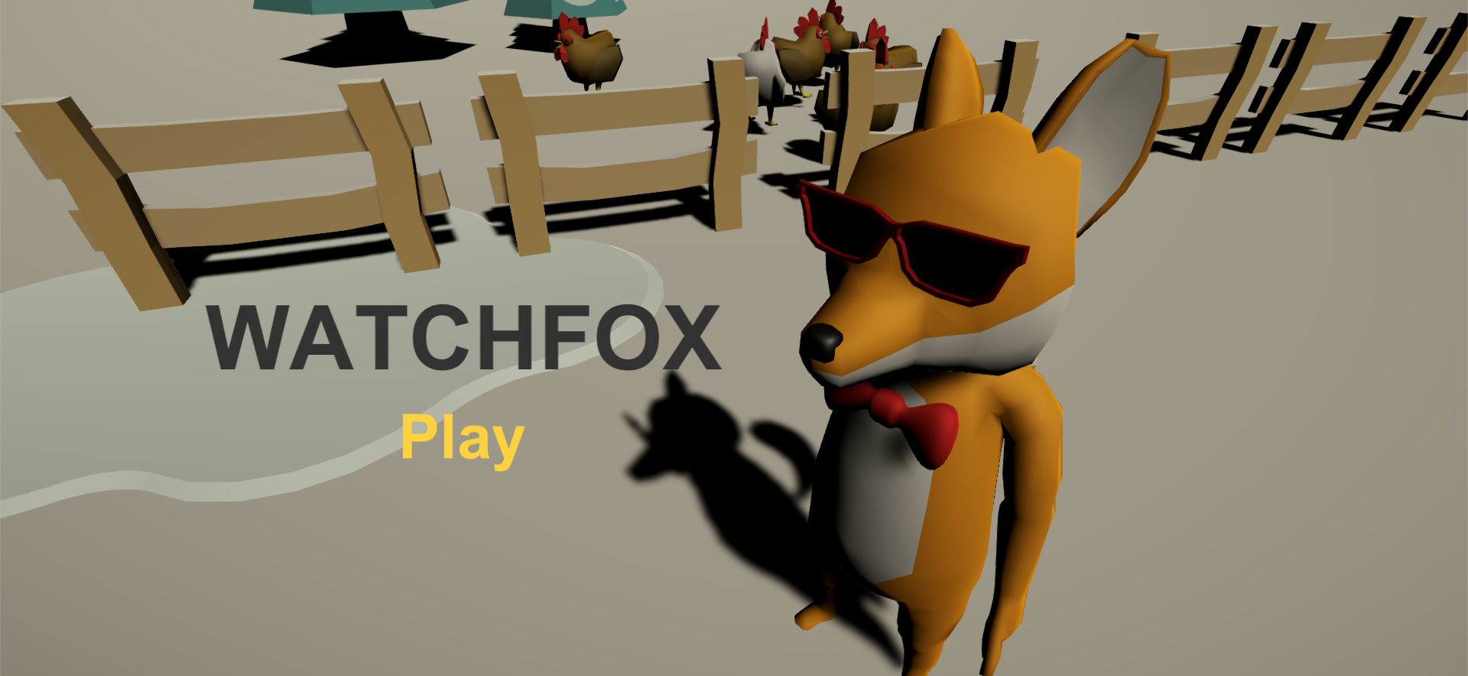

Slide 2
Расстановка Сторожей

Slide 3
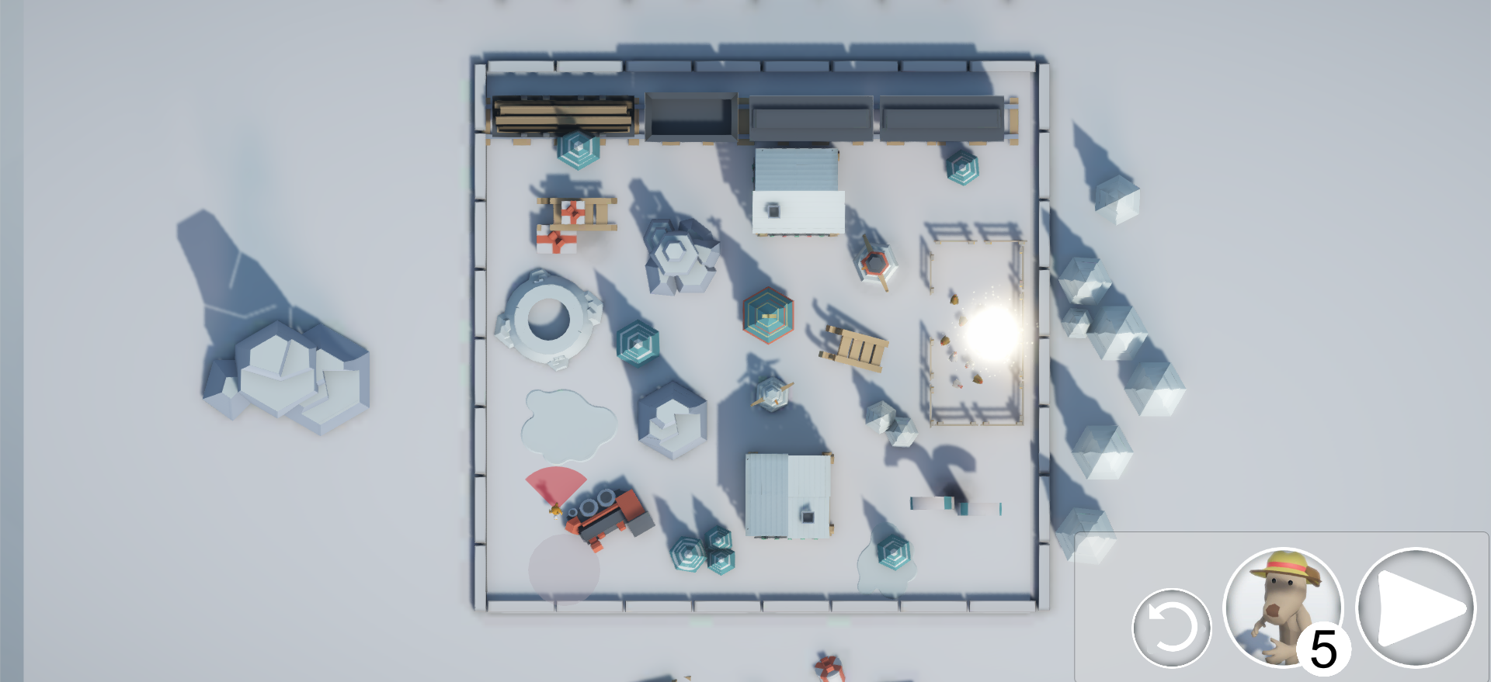

Slide 4


Slide 5


Slide 6
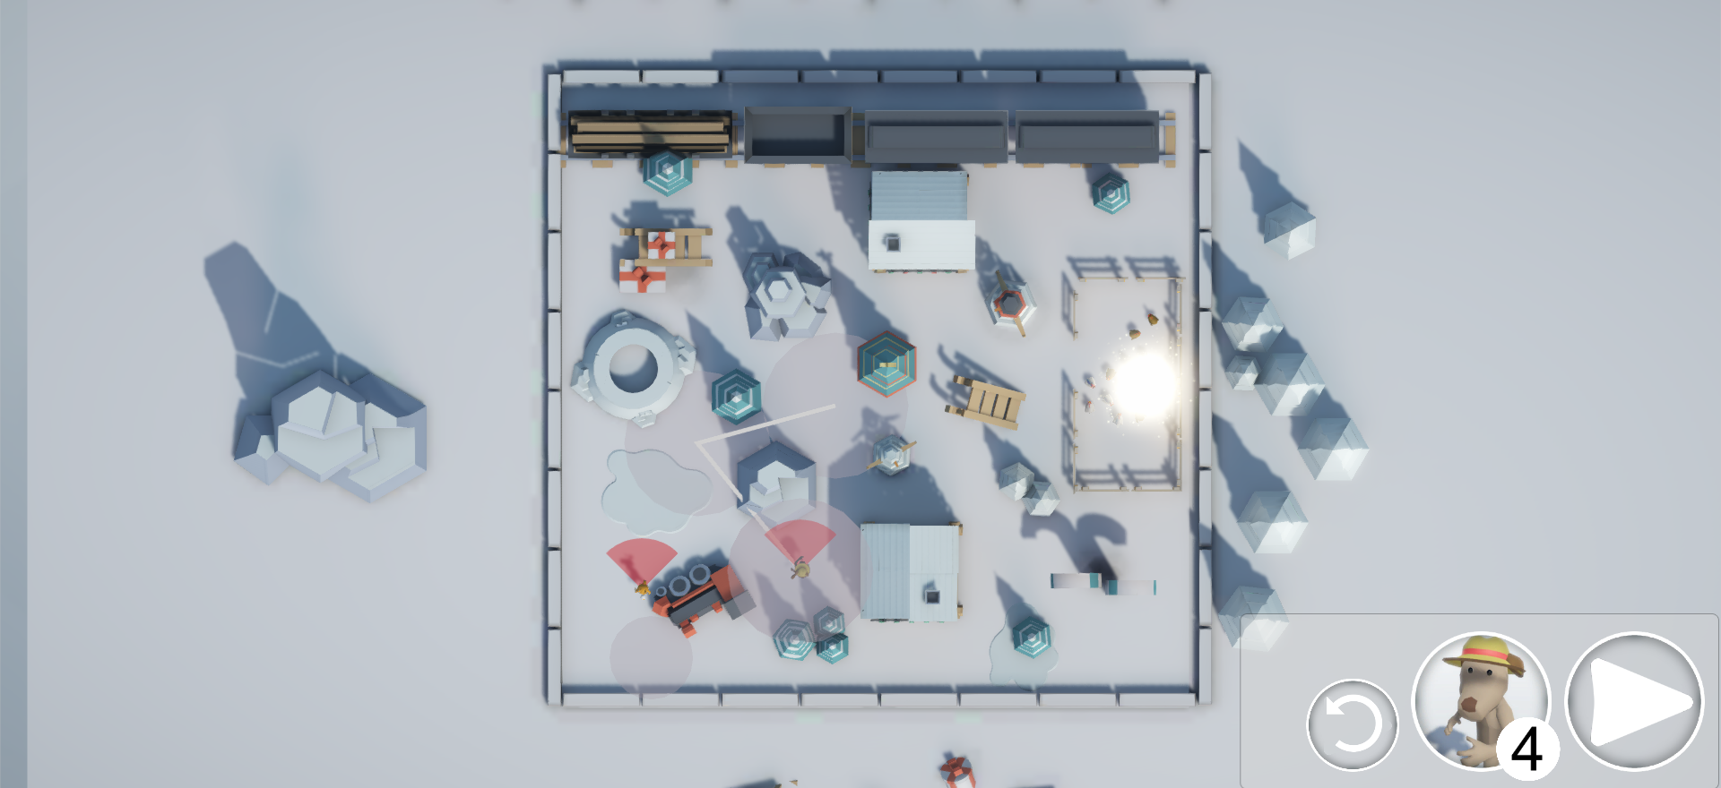

Slide 7
Разорение курятника
С самого начала у лиса была какая то тактика, и он ее придерживался…

Slide 8
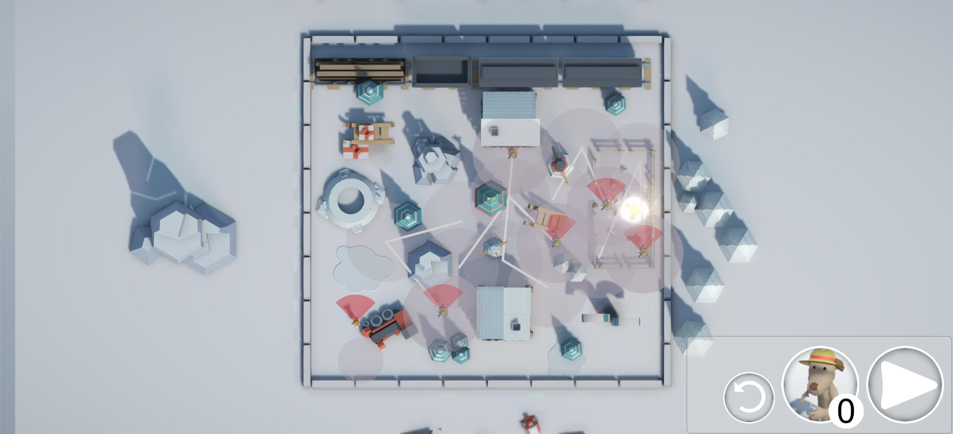

Slide 9
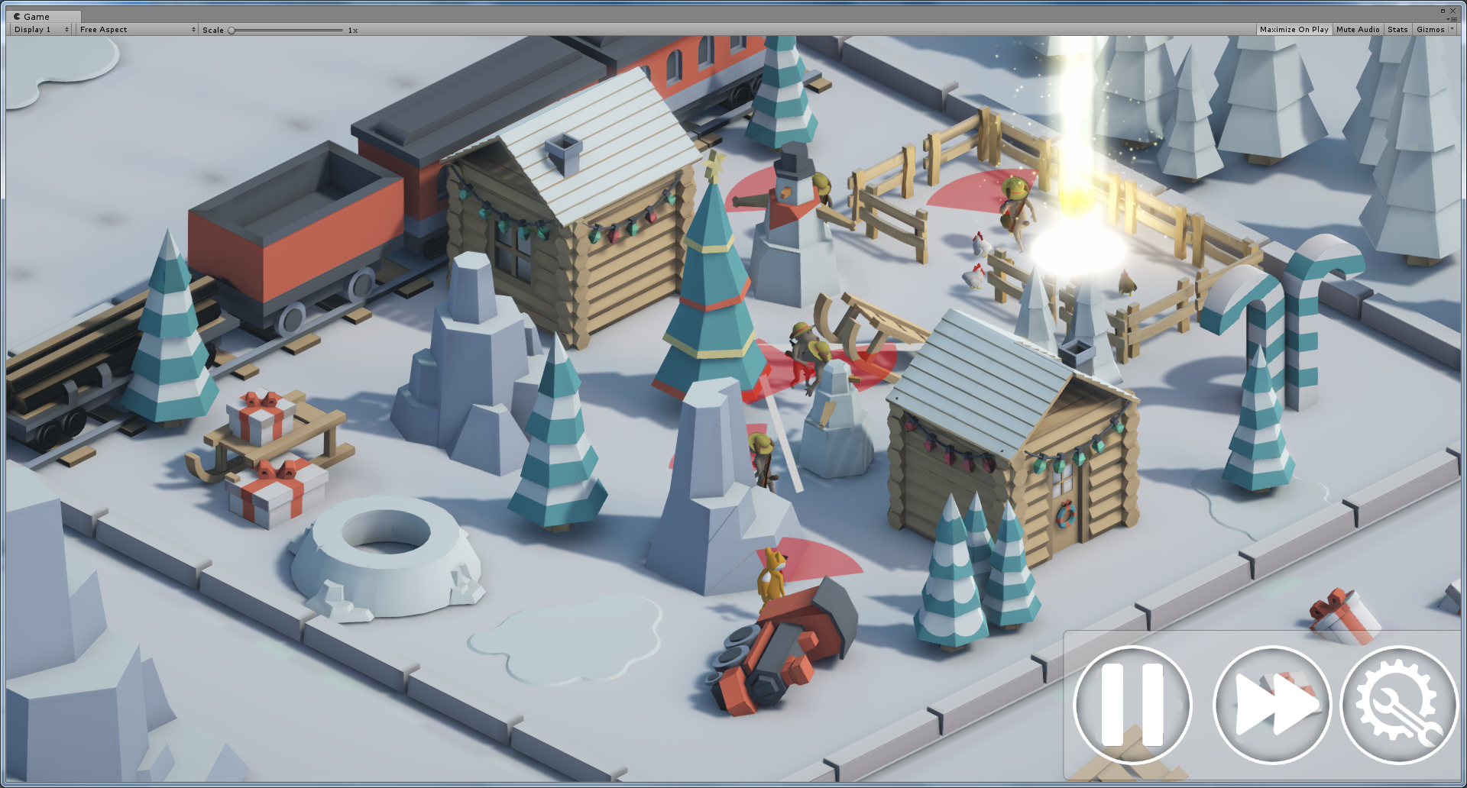

Slide 10
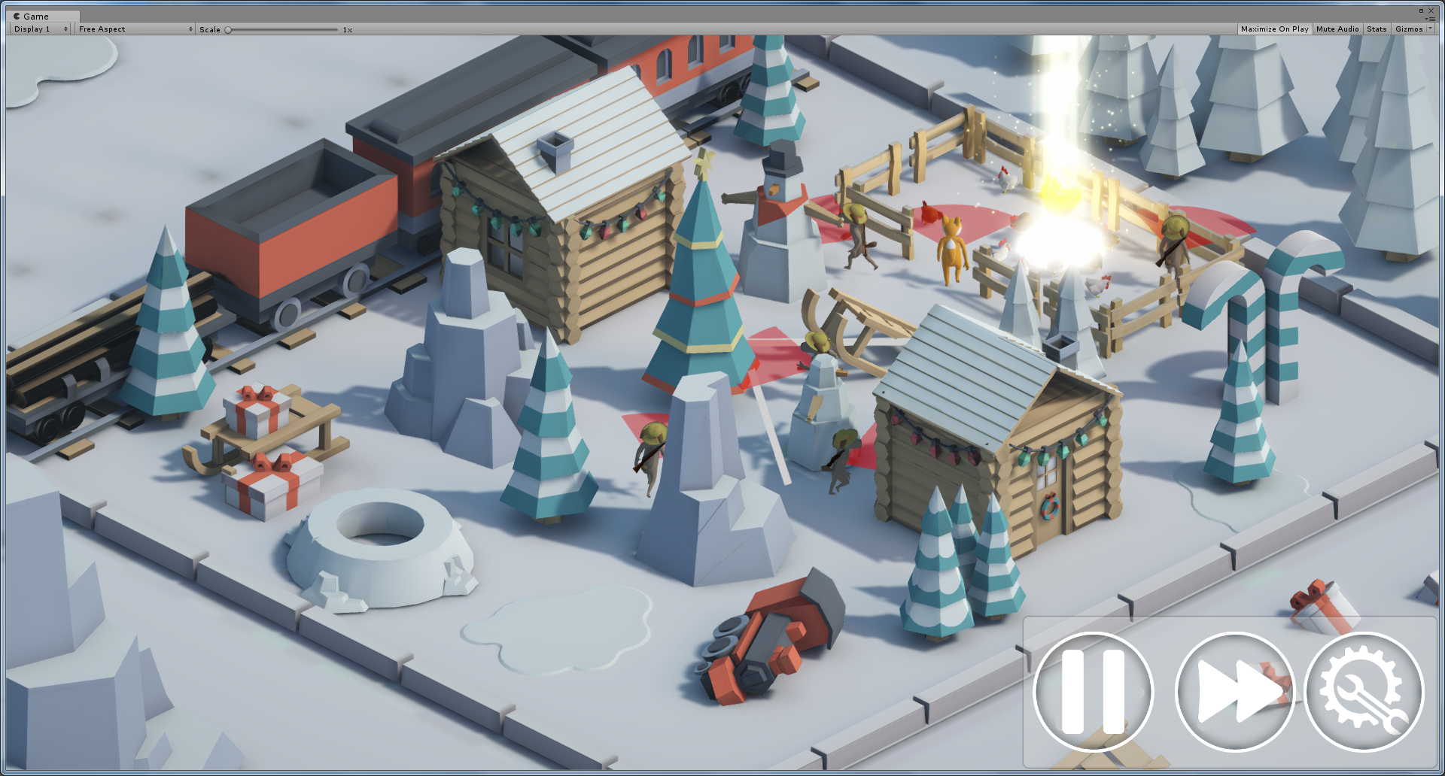

Slide 11
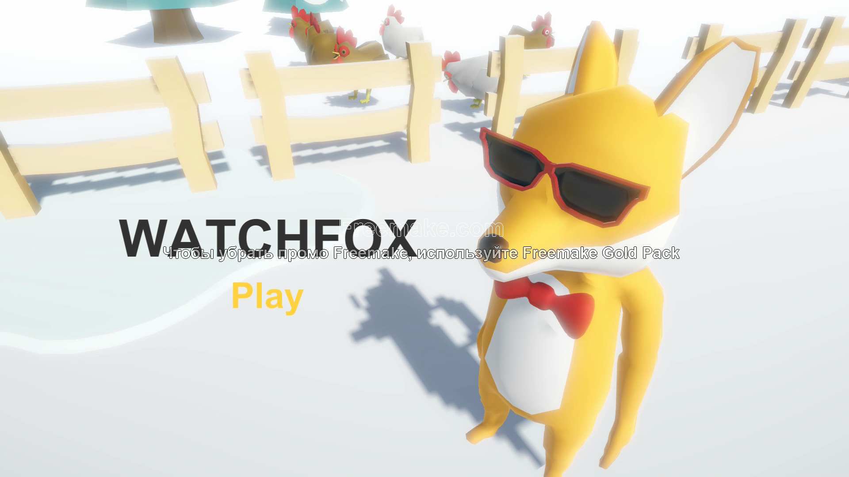
Notes:
У нас было несколько нейросетей, не

Slide 12
Результат

Slide 13
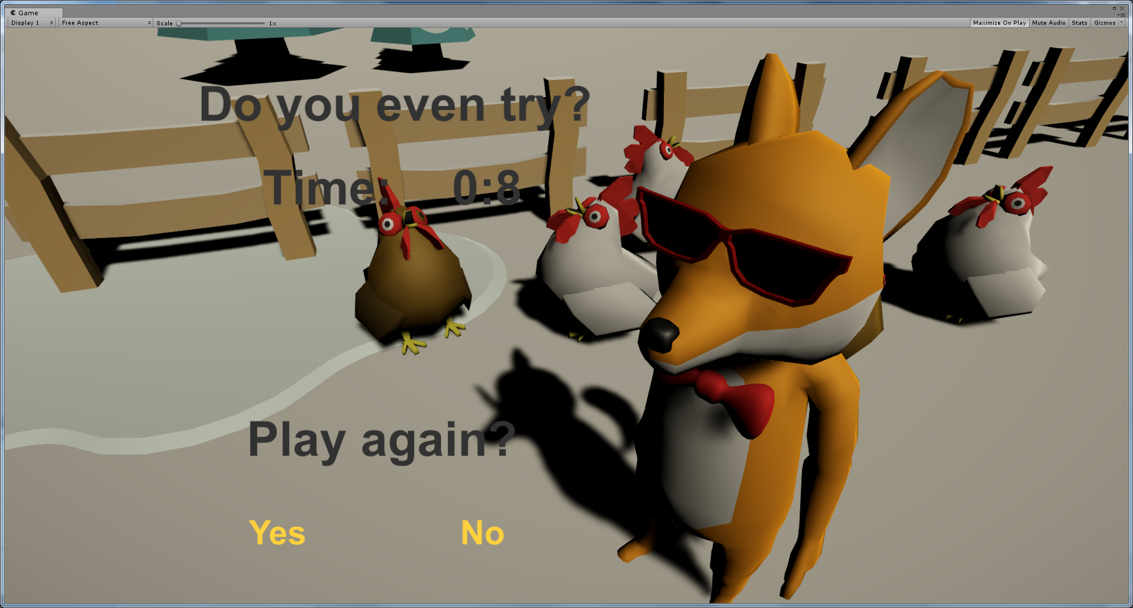

Slide 14
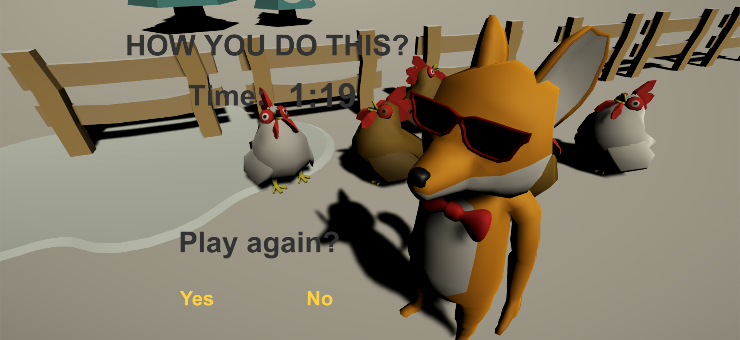
Notes:
Но лис все равно доберется до цели – он не сдается и идет до самого конца

